Slide 1


PHÒNG GIÁO DỤC VÀ ĐÀO TẠO QUẬN LONG BIÊN
TRƯỜNG MẦM NON GIANG BIÊN
LĨNH VỰC PHÁT TRIỂN THẨM MỸ

Slide 2

Ổn định tổ chức:
Hát: “ Khuôn mặt cười”

Slide 3
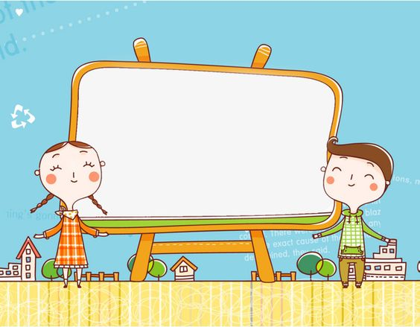
DẠY TRẺ
KỸ NĂNG NHẶT RAU

Slide 4


Hoạt động 2: Trẻ thực hiện

Slide 5

Hoạt động 3:
Nhận xét sản phẩm

Slide 6


